Slide 1
Escolha da ferramenta de BPM utilizando o processo de POC
Integrantes: Alexander I. Batista, Avelino F. Gomes F., Bruno Borsato, Bruno Nunes, Carlos F. A. Castilho, Sandro Veras, Thiago Motossian

Slide 2
Cenário
A Transpetro S.A., empresa responsável pelo transporte de óleo e gás natural da Petrobras, deseja utilizar ferramentas de Business Process Management (BPM) para a estruturação sistemática de seus processos internos e externos, que auxiliem-na a encontrar falhas processuais, a tornar a empresa mais eficiente e mais integrada.

Slide 3
Objetivo
Esta apresentação tem como objetivo analisar ferramentas mediante critérios propostos pela disciplina de Gestão de Infraestrutura (FGV – GETI) e da própria empresa tendo como foco a modelagem de processo de negócio. A seleção da melhor ferramenta será realizada de acordo com a análise validada no processo de prova de conceito (POC).

Slide 4
Organização da equipe
Thiago M.
Alexander I.B.
Avelino F.
Bruno B.
Bruno N.
Carlos C.
Sandro V.

Slide 5
Ferramentas selecionadas
TIBCO
Segundo as informações disponibilizadas no site http://www.tibco.com/, a TIBCO é uma ferramenta com diversas funcionalidades voltada a gestão do negócio, compatível com os padrões de modelagem BPM e software de simulação, como na Figura 1. Com foco em
BPM (Business Process Management),
SOA (Service-oriented architecture), Web 2.0 e
plataforma de computação em nuvem (Cloud Computing Platform).

Slide 6
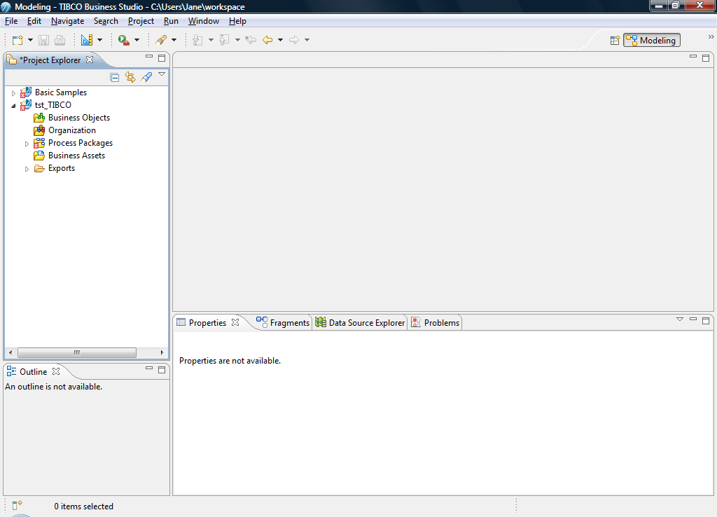

Slide 7
Ferramentas selecionadas
Oracle BPM
Segundo as informações disponibilizadas no site http://www.oracle.com/us/technologies/bpm/index.html, a ferramenta é um pacote do Oracle Business Process Management Suite, contendo um conjunto de funcionalidades para criar, executar e otimizar os processos de negócios. A suíte permite colaboração entre negócio e TI para automatizar e otimizar processos da organização, mostrada na Figura 2. Com foco em:
BPEL Process Manager
Workflow
regras de negócio
monitoramento de atividades
processamento de evento complexo
Oracle Service Bus
B2B
Oracle Web Services Manager.

Slide 8
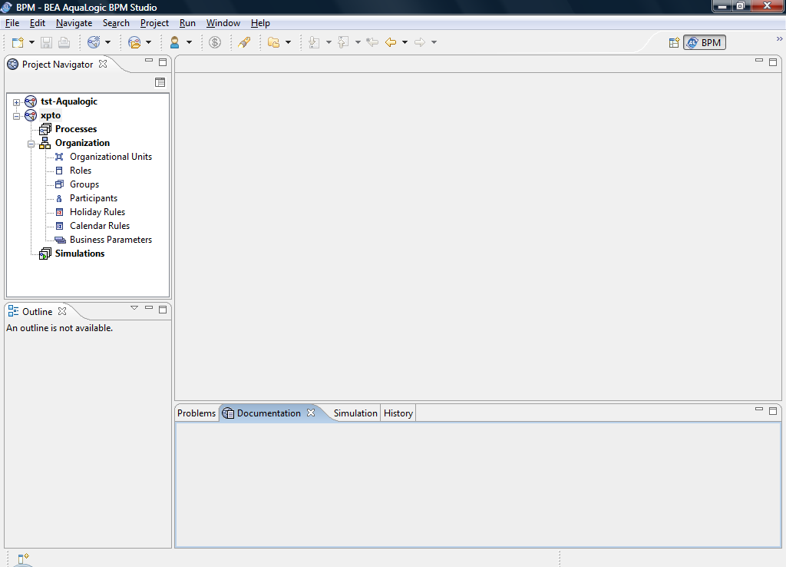

Slide 9
Metodologia para a análise da POC
Para analisar as duas ferramentas selecionadas, foi desenvolvida uma metodologia, contendo critérios escolhidos de acordo o foco do negócio. Cada critério recebe uma pontuação que varia de 1 a 5 (em uma escala do menos para o mais adequado em ordem crescente). Ao final será indicada a ferramenta que tiver maior pontuação.

Slide 10
Pontuação de análise
A pontuação é então distribuída de acordo com os seguintes critérios:
Não atende
Atende parcialmente
Atende as necessidades básicas
Atende suficientemente
Atende totalmente

